Slide 1
Dlaczego warto przeczytać lekturę pt. AKADEMIA PANA KLEKSA?

Slide 2
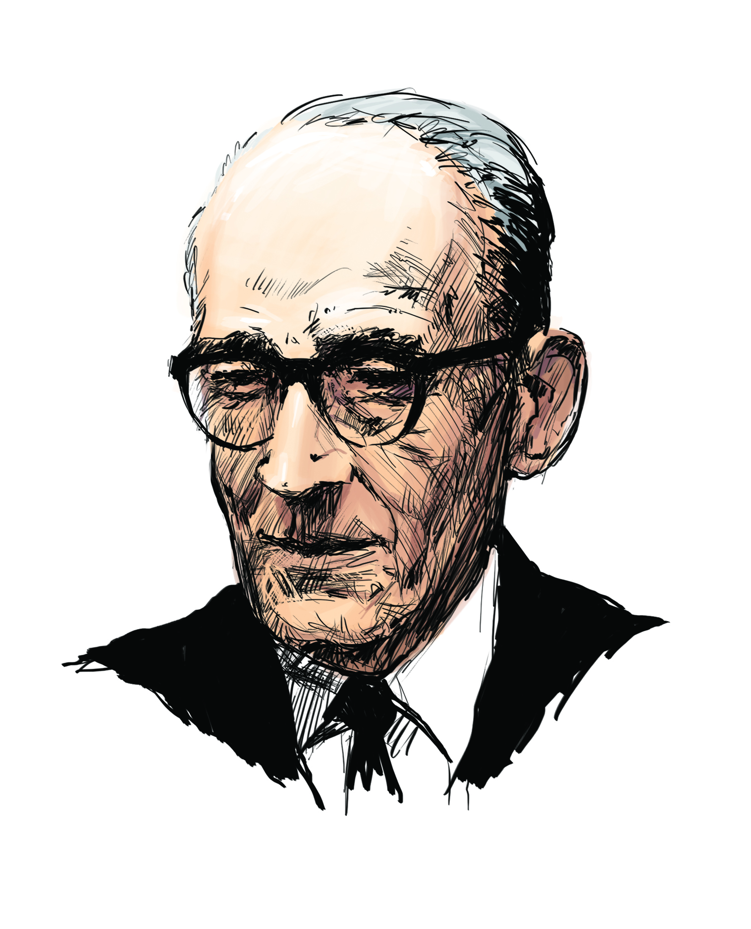
AUTOR JAN BRZECHWA
Urodził się 15 sierpnia 1898 roku w Żmerynce, a zmarł 2 lipca 1966 roku w Warszawie. Tak naprawdę nazywał się Jan Wiktor Lesman. Był autorem ciekawych książek oraz znanych bajek i wierszy dla dzieci.

Slide 3
AKADEMIA PANA KLEKSA
Książka dla dzieci wydana w 1946 roku. Jest to historia dwunastoletniego, niesfornego Adasia Niezgódki, który zostaje umieszczony w tytułowej Akademii wraz z dwudziestoma czterema innymi chłopcami o imionach zaczynających się na literę A. Opiekuje się nimi pan Kleks oraz Mateusz –uczony szpak.

Slide 4
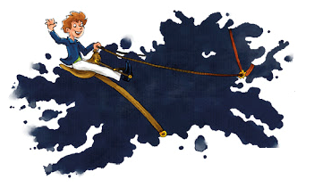
Pan Kleks prowadził ciekawe zajęcia lekcyjne!
KLEKSOGRAFIĘ
PRZĘDZENIE LITER
GEOGRAFIĘ
(inną niż w szkołach)

Slide 5
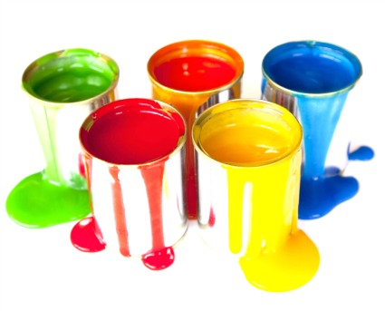
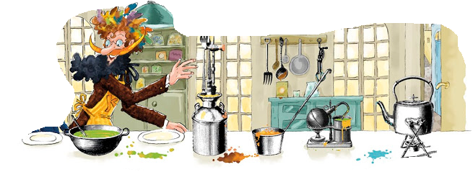
KUCHNIA PANA KLEKSA
Pan Kleks nie trudził się
przy gotowaniu,
ponieważ potrawy tworzył
z jadalnych farb.
SMAKI FARB:
niebieska – kwaśna
czerwona – gorzka
zielona – słodka
żółta – słona…
Natomiast z różnych
połączeń farb powstawały
smaki pośrednie.

Slide 6
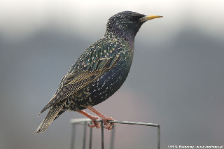
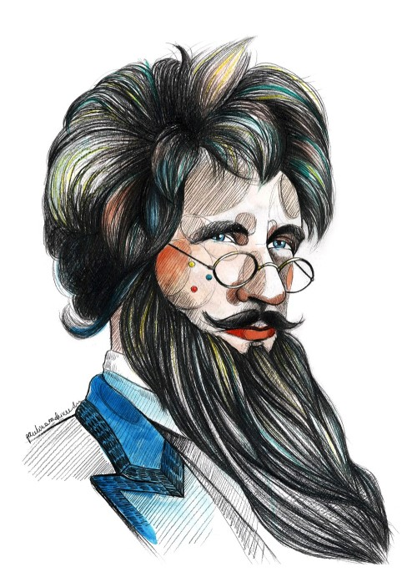
PAN KLEKS – NIEZWYKŁY BOHATER
Umie:
leczyć chore przedmioty,
łapać sny za pomocą lusterka,
jeździć na poręczy z dołu do góry,
przygotowywać potrawy, wykorzystując farby i pędzle,
unosić się i siedzieć w powietrzu,
powiększać i zmniejszać siebie oraz różne przedmioty przy pomocy pompki,
przekrzywiać nos w zależności od pory roku.
Ma:
ulubionego szpaka Mateusza,
kieszenie bez dna,
ruchome, wyjmowane oko,
różnokolorowe piegi i czuprynę, mieniącą się wszystkimi barwami tęczy.

Slide 7
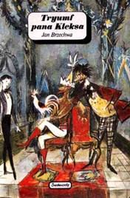
Jeśli kogoś zainteresuje
ta książka, zachęcam
do lektury kolejnych
tomów:
TRYUMF PANA KLEKSA
i
PODRÓŻE PANA KLEKSA

Slide 8
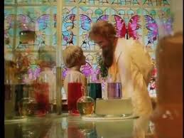
AKADEMIA PANA KLEKSA na ekranie!
Po przeczytaniu książki zachęcam do obejrzenia
jej ekranizacji. W bardzo zabawny i udany sposób
przedstawia życie chłopców w Akademii.
Film powstał w 1983 roku, a wyreżyserował
go Krzysztof Gradowski.

Slide 9
Koniecznie przeczytajcie tę książkę!
Z AKADEMII PANA KLEKSA można się dowiedzieć
o szkole nie z tej ziemi!
Jeżeli chcecie przenieść się do niezwykłej szkoły, w której chłopcy - poza niecodzienną nauką - bawią się, odwiedzają różne baśnie, gotują razem z panem Kleksem, zwiedzają fabrykę oraz poszukują skarbów, to koniecznie sięgnijcie
po tę książkę!
Przeczytajcie, a na pewno
nie będziecie się nudzić!

Slide 10
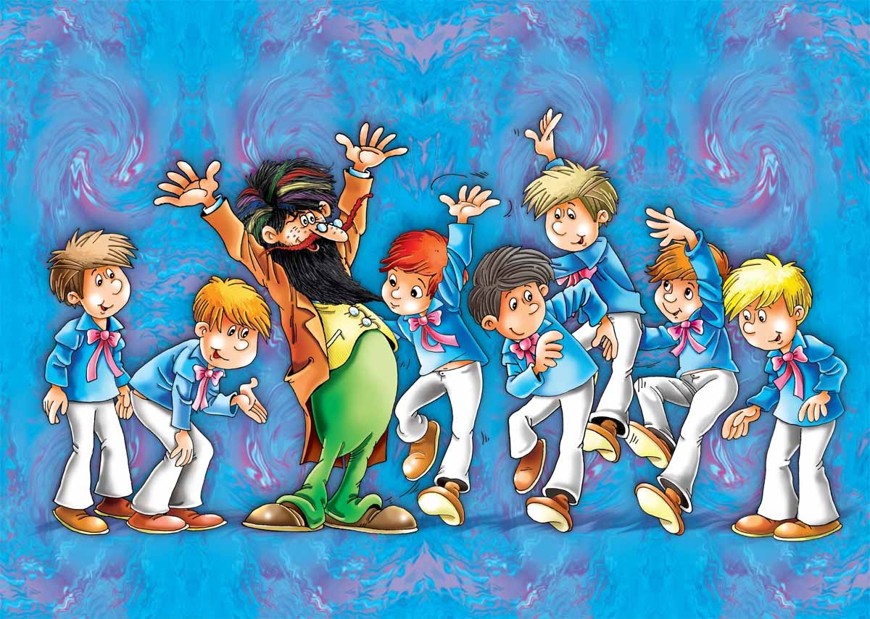
PRZYJEMNEJ
LEKTURY…

